Slide 1
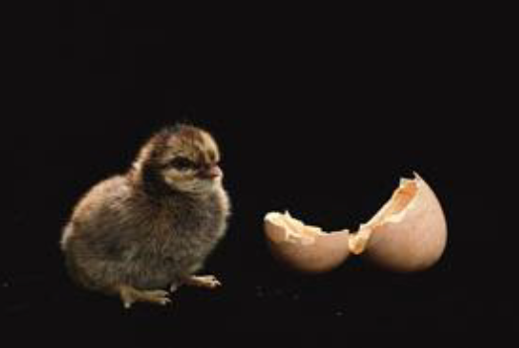
Introduktion til livscyklusvurdering
På baggrund af kompendium af:
Jesper Nielsen og Peter Skovgaard
Fredericia Maskinmesterskole

Slide 2
Læs kompendie
Diskussion på klassen
Hvad har du hæfte dig ved?
Hvad undre dig?
Hvad lærte du?
Hvad har du taget med i din portfolio

Slide 3
Livscyklusvurdering Life Cycle Assessment, LCA
Vurdering af den samlede miljøbelastning ”fra vugge til grav” for et produkt eller en aktivitet
Et værktøj, der kan anvendes til
at optimere et produkt
at sammenligne forskellige produkter/metoder

Slide 4
Lov om miljøbeskyttelse
§ 5. Den, der fremstiller eller importerer varer eller produkter, skal i videst muligt omfang sikre, at varen eller produktet ikke giver anledning til forurening eller spild af materialer og energimæssige ressourcer.
Stk. 2. Der skal herunder lægges vægt på, at varen eller produktet har en sådan sammensætning og udformning, at varen eller produktet
1) sikres den længst mulige levetid,
2) i videst muligt omfang lader sig genbruge eller genanvende og
3) ved den endelige behandling som affald ikke giver anledning til forurening eller anden miljøbelastning.
Stk. 3. Den, der anvender eller forbruger varer eller produkter, skal ved anskaffelsen og ved affaldshåndteringen af varen eller produktet medvirke til at fremme genanvendelsen og begrænse problemerne i forbindelse med affaldshåndteringen.
(LBK nr 1218 af 25/11/2019 - https://www.retsinformation.dk/eli/lta/2023/5)
s.3

Slide 5
Lov om miljøbeskyttelse
§ 6. Offentlige myndigheder skal virke for lovens formål ved anlæg og drift af offentlige virksomheder samt ved indkøb og forbrug.
§ 6 a. Forurenende virksomheder skal organisere miljøarbejdet således, at medarbejderne inddrages. Miljøministeren kan efter forhandling med de berørte parter fastsætte nærmere regler om, hvordan forurenende virksomheder skal inddrage medarbejderne i miljøarbejdet.
§ 6 b. Udarbejdelse af politikker og udstedelse af regler om affaldsforebyggelse og -håndtering skal, jf. dog stk. 2, ske i overensstemmelse med følgende affaldshierarki:
1) Affaldsforebyggelse.
2) Forberedelse med henblik på genbrug.
3) Genanvendelse.
4) Anden nyttiggørelse.
5) Bortskaffelse.
stk. 2. Affaldshierarkiet kan fraviges for særlige affaldsstrømme, hvis fravigelsen er begrundet i en livscyklusbetragtning.
Stk. 3. Anvendelsen af affaldshierarkiet og fravigelser herfra skal ske med henblik på at opnå det bedste samlede miljømæssige resultat, jf. § 1 og § 3.

Slide 6
Eksempel 1: Miljømæssig optimering af produkt
En ventilfabrik ønsker i forbindelse med en nykonstruktion at kunne bruge miljøaspektet i markedsføringen og udviklingsafdelingen udarbejder derfor en LCA for den nye ventil på et tidligt tidspunkt i konstruktionsforløbet. LCA’en viser bl.a. at der er stor miljøpåvirkning ved at vælge at bruge messing til enkelte, mindre komponenter og der vælges derfor en rustfri ståltype i stedet. Denne giver mindre miljøpåvirkning og genbrug af materialer gøres samtidig lettere, da der nu kun bruges forskellige ståltyper, der ikke skal sorteres før omsmeltning.

Slide 7
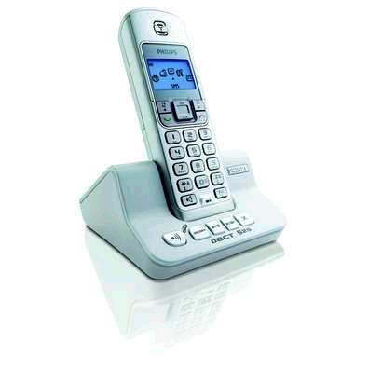
Philips DECT 525 telefon har været gennem EcoDesign programmet, og bruger nu 54% mindre energi og 14% mindre pakning end gennemsnittet af tilsvarende konkurrerende produkter. Derudover er den 33% lettere og er forbedret 12% på genanvendelses- området. Dvs. telefonen kan nu mærkes med 4 af EcoDesign programmets mærker.

Slide 8
Eksempel 2: Sammenligning af produkter
Den funktionelle enhed ”opvarmning af 130 m² bolig i 12 måneder” kan udføres på forskellige måder: radiatorer med fjernvarmevand, radiatorer med vand fra eget gasfyr, brændeovn med en form for cirkulationssystem (vand eller luft) eller som såkaldt 0-energihus, hvor varmen tilføres fra beboere og madlavning og genvindes/fordeles i ventilationsanlæg (varmetabet til omgivelserne er meget lille pga. højisolering). Disse vidt forskellige metoder til at opfylde samme funktion giver forskellige miljøpåvirkninger, og disse kan sammenlignes ved hjælp af LCA’er for de forskellige metoder.

Slide 9
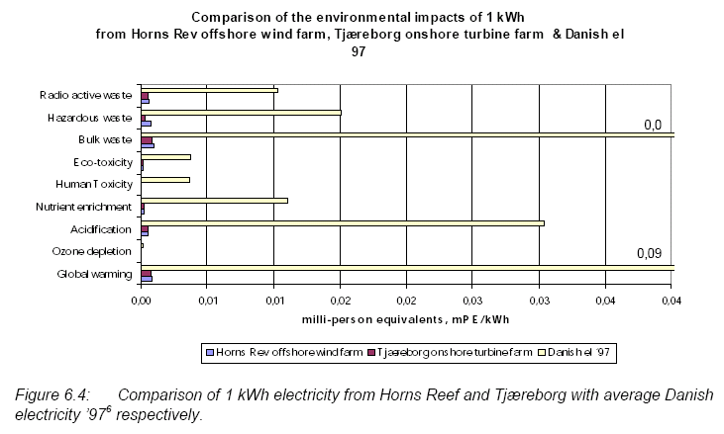
Kilde: LCA of offshore and onshore sited wind farms, Elsam Engineering 2004

Slide 10
Hvordan gennemføres en LCA?
Formål og afgrænsning
Data-indsamling
Opgørelse af miljø-påvirkninger
Fortolkning og vurdering af resultater
Fig. 1: LCA-processen jf. DS/EN ISO 14040

Slide 11
Råmaterialer
Energi
Energi
Energi
Energi
Udvinding af materialer, bearbejdning og montage
Transport
Brug
Bortskaffelse
Emissioner
Affald
Emissioner
Emissioner
Emissioner
Affald
Fig. 2: Produktets livsforløb, skematisk

Slide 12
Fig. 3: Oversigt over stoffer og skadevirkninger (litt. 4)

Slide 13
Miljøpåvirkning | Referencestof
Global opvarmning | kg CO₂
Ozonlagsnedbrydning | kg CFC 11
Forsuring | kg SO₂
Næringssaltforurening | kg phosphat
Tungmetaller | kg Pb
Pesticider | kg aktivt stof
Kræftfremkaldende stoffer | kg PAH
Vinter smog | kg SO₂
Sommer smog | kg ethylen
Tabel 1: Referencestofferne for de væsentligste miljøpåvirkninger (litt. 4)

Slide 14
Eksempel 3.1: Beregning af miljøpåvirkning, drivhuseffekt
Ved fremstilling af et produkt er bl.a. beregnet et udslip til atmosfæren på 0,1 kg metan og 1 kg CO₂. Begge disse stoffer er drivhusgasser, der bevirker global opvarmning. Referencestoffet for global opvarmning er CO₂, der derfor har GWP = 1 (Global Warming Potential). Metan har GWP = 25 svarende til at 1 kg metan har samme virkning som 25 kg CO₂. Den samlede drivhuseffekt ved fremstilling af produktet bliver så: (0,1 × 25) + (1 × 1) = 3,5 kg CO₂-ækvivalenter

Slide 15
Eksempel 3.2: Beregning af miljøpåvirkning, sommer smog
De 0,1 kg metan medvirker også til smogdannelse. Her er referencestoffet ethylen med potentialet POCP = 1 (Photochemical Ozone Creation Potential), og metan har POCP = 0,007 svarende til at 1 kg metan har samme virkning som 0,007 kg ethylen. Smogdannelsen ved fremstilling af produktet bliver: 0,1 × 0,007 = 0,0007 kg ethylen-ækvivalenter

Slide 16
Eksempel 3.3: Normalisering
Den beregnede værdi på 3,5 kg CO₂-ækv. sættes i forhold til den årlige belastning pr. person: (3,5/8700) x 1000 = 0,402 mPE (milliPersonÆkvivalenter) På samme måde normaliseres værdien for smogdannelse: (0,0007/20) x 1000 = 0,035 mPE

Slide 17
Eksempel 3.4: Vægtning
Den faktiske udledning af drivhusgasser var i 1990 4,59×10¹⁰ ton CO₂-ækvivalenter og det blev i løbet af 1990’erne besluttet på internationale miljøkonferencer at nedsætte dette til 3,69×10¹⁰ ton i 2000. Disse værdier har bl.a. været brugt til beregning af vægtningsfaktoren VF = (4,59/3,69) = 1,3 For smogdannelsen er vægtningsfaktoren beregnet på samme måde 1,2. De endelige værdier for miljøpåvirkningerne bliver så: Drivhusvirkning: 0,402 × 1,3 = 0,523 mPE Smogdannelse: 0,035 × 1,2 = 0,042 mPE I alt 0,565 mPE Afhængig af formålet med LCA’en kan dette tal søges nedbragt ved at vælge andre materialer eller processer med mindre udledning af f.eks. metan, eller det kan sammenlignes med værdien for et andet produkt, beregnet på samme måde.

Slide 18
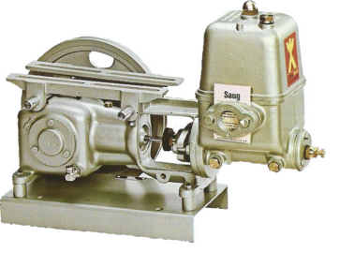
Fig. 4: Speck PM10 stempelpumpe
Bestem miljøpåvirkningen ved fremstilling, transport, brug og bortskaffelse, for derefter at undersøge mulighederne for at nedbringe denne.

Slide 19
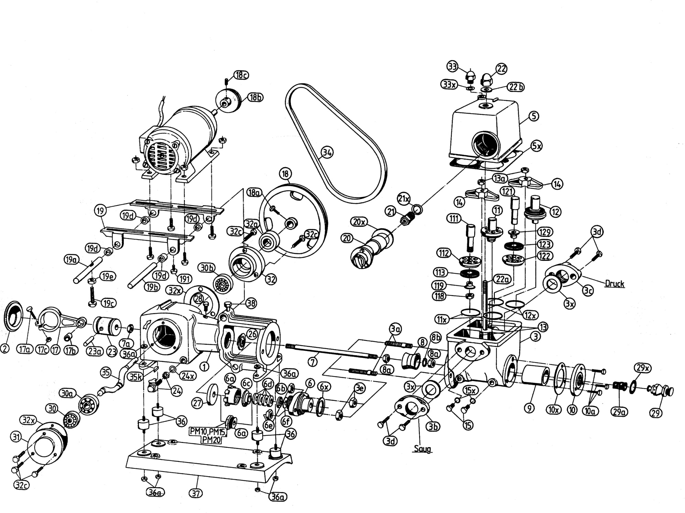
Desuden foretages afgrænsningen. Der er valgt kun at se på pumpen, og kun på fremstilling, transport fra fremstillingssted til opsætningssted, brug af pumpen i 10 år og bortskaffelse med størst mulig genanvendelse af materialer.
Der ses altså bort fra f.eks. elmotor, transmission, opstilling og reparation under brug for ikke at gøre LCA’en for stor og uoverskuelig i første omgang.
Fig. 5: Styktegning af pumpe

Slide 20
Så skal der laves en opgørelse over materialer og mængder: pumpen adskilles (Fig. 5), materialerne sorteres efter typer og vejes. Resultatet af opgørelsen er vist i Tabel 2.
 | Støbejern | Stål | Rustfr.stål | Messing | Gummi
 | [g] | [g] | [g] | [g] | [g]
Pumpehus, underpart | 5.955
Pinbolte i pumpehus |  | 75
Ventilenheder |  |  |  | 368 | 20
Ventilåg | 480
Dæksel til pumpehus | 120
Bolte ialt |  | 16 |  | 91
Pakninger |  |  |  |  | 49
Stempelstang |  |  | 75
Flange | 450
Pumpehus, overpart | 4.000
Vindkedel |  | 2.800
Div. møtrikker og bolte |  | 100 |  | 63
I alt | 11.005 | 2.991 | 75 | 522 | 69
Tabel 2: Opgørelse over materialemængder

Slide 21
Desuden opgøres hvilke processer de forskellige materialer har gennemgået (støbning, fræsning, svejsning osv).
Gummi
Messing
Støbejern
Stål
Rustfrit stål
Støbning
Støbning
Udstansning og trækning
Drejning og gevindskæring
Støbning
Drejning
Fræsning/drejning
Svejsning
Polering
Maling
Maling
Montage
Fig. 4: Materialer og processer

Slide 22
Nu kan miljøpåvirkningen findes ved opslag i tabeller eller ved hjælp af det nævnte software.
Materiale | Proces | Kg | mPt/kg | mPt | Bemærkninger
Støbejern | Udvinding | 13 | 2 | 26,00 | Anslået værdi
 | Fræsning | 1 | 0,42 | 0,42
EPDM-gummi | Ekstrusion | 0,069 | 4,1 | 0,28
Stål | Udvinding | 3 | 4,3 | 12,90
 | Trækning | 3 | 0,58 | 1,74
 | Svejsning | 500 | 0,0074 | 3,70 | Svejsesøm regnet lig 500 punktsvejsninger
Rustfrit stål | Udvinding | 0,1 | 17 | 1,70
 | Drejning | 0,025 | 0,42 | 0,01
Messing | Udvinding | 0,6 | 125 | 75,00 | Anslået værdi
 | Drejning | 0,078 | 0,12 | 0,01 | Værdi for aluminium er brugt
I alt |  | 15 |  | 121,76
Tabel 3: Opgørelse af miljøpåvirkning ved fremstilling af pumpen

Slide 23
Fragt fra produktionsstedet i Tyskland til et skib i Danmark
Næste fase i pumpens livsforløb er transport fra fremstillingssted til opsætningssted.
Pumpen fremstilles i Sydtyskland og skal monteres i et skib i Danmark, så der regnes med lastbiltransport.
Den færdige pumpe vejer 15 kg og skal transporteres 1200 km, svarende til 0,015 x 1200 = 18 ton·km.
Ifølge Ecoscan er miljøpåvirkningen ved lastbiltransport 0,34 mPt/(ton·km), så den samlede belastning ved transporten bliver 18 x 0,34 = 6,12 mPt.
Pumpens driftsomkostninger
Så regnes der på miljøpåvirkning ved brug af pumpen: der er opgivet en gennemsnitlig drifttid på 1,15 timer pr. døgn, optaget el-effekt 236 W, og der regnes som nævnt med 10 års levetid.
Det giver et samlet elforbrug i pumpens levetid på 236 x 1,15 x 365 x 10 = 990.600 Wh = 991 kWh.
Fremstilling af el giver en belastning på 0,67 mPt/kWh, i alt 991 x 0,67 = 664 mPt.

Slide 24
Materiale | [kg] | Metode | [mPt/kg] | [mPt]
Støbejern | 11 | Genbrug som stål | 0,8 | 8,8
Stål | 3 | Genbrug som stål | 0,8 | 2,4
Rustfrit stål | 0,075 | Genbrug som stål | 0,8 | 0,1
Messing | 0,509 | Genbrug | 22 | 11,2
Messing | 0,013 | Forbrænding | -16 | -0,2
Gummi | 0,069 | Forbrænding | 1,8 | 0,1
I alt |  |  |  | 22,4
Tabel 4: Miljøpåvirkning ved bortskaffelse af materialer

Slide 25
Fig. 5: Miljøpåvirkning i pumpens livsforløb

